Slide 2
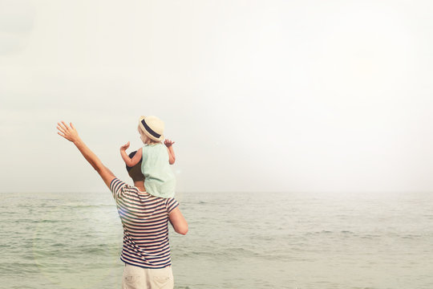
నా దేవుడు ప్రతి అవసరమును తీర్చును మహిమైశ్వర్యములో
తల్లి వలె ప్రేమించును - తండ్రి వలె పోషించును
కాపరి వలె నడిపించును - వైద్యునిలా స్వస్థపరచును

Slide 3

1. కలవర పడినే కొండల వైపు కన్నులెత్తుదునా నా సహాయము నీవెగా - నా యేసు రాజా

Slide 4

2. జీవించుచున్నది నేను కాదు జీవించు క్రీస్తేసే
నా మట్టుకైతే బ్రతుకుట క్రీస్తు - చావైతే లాభమే

